Slide 1
Gérer le risque en amont et Analyser la capacité à évacuer
Centre intégré de santé et de services sociaux de Chaudière-Appalaches
Gestion du risque en sécurité incendie (GRSI) dans les résidences accueillant des personnes présentant des limitations à l’évacuation
Automne 2019
Kathleen Paquet, Responsable de la GRSI dans les résidences privées

Slide 2
Objectifs de la présentation
Présenter l’approche en GRSI;
Sensibiliser sur les éléments à tenir compte afin d’assurer la sécurité des résidents selon leur incapacité à évacuer :
  Bâtiment et règlementation;
  Équipements de protection incendie;
  Équipements d’aide à l’évacuation;
  Interventions des services de sécurité incendie;
  Analyse de la capacité à évacuer.

Slide 3
Contexte
Règlement sur la certification;
Guide sur la sécurité incendie;
Incapacité à évacuer dans les délais;
Solutions envisagées à l’origine;
Impacts;
Analyse de la situation;
Recommandations du Coroner Delage;
Enjeux.

Slide 4
Résidences touchées par la GRSI
4 problématiques liées à la capacité des résidents à évacuer :
Mobilité;
Symptômes comportementaux;
Ouïe;
Vision.
Même si les résidences sont ciblées par la GRSI, ça ne veut pas dire qu’elles auront besoin d’une intervention en GRSI

Slide 5
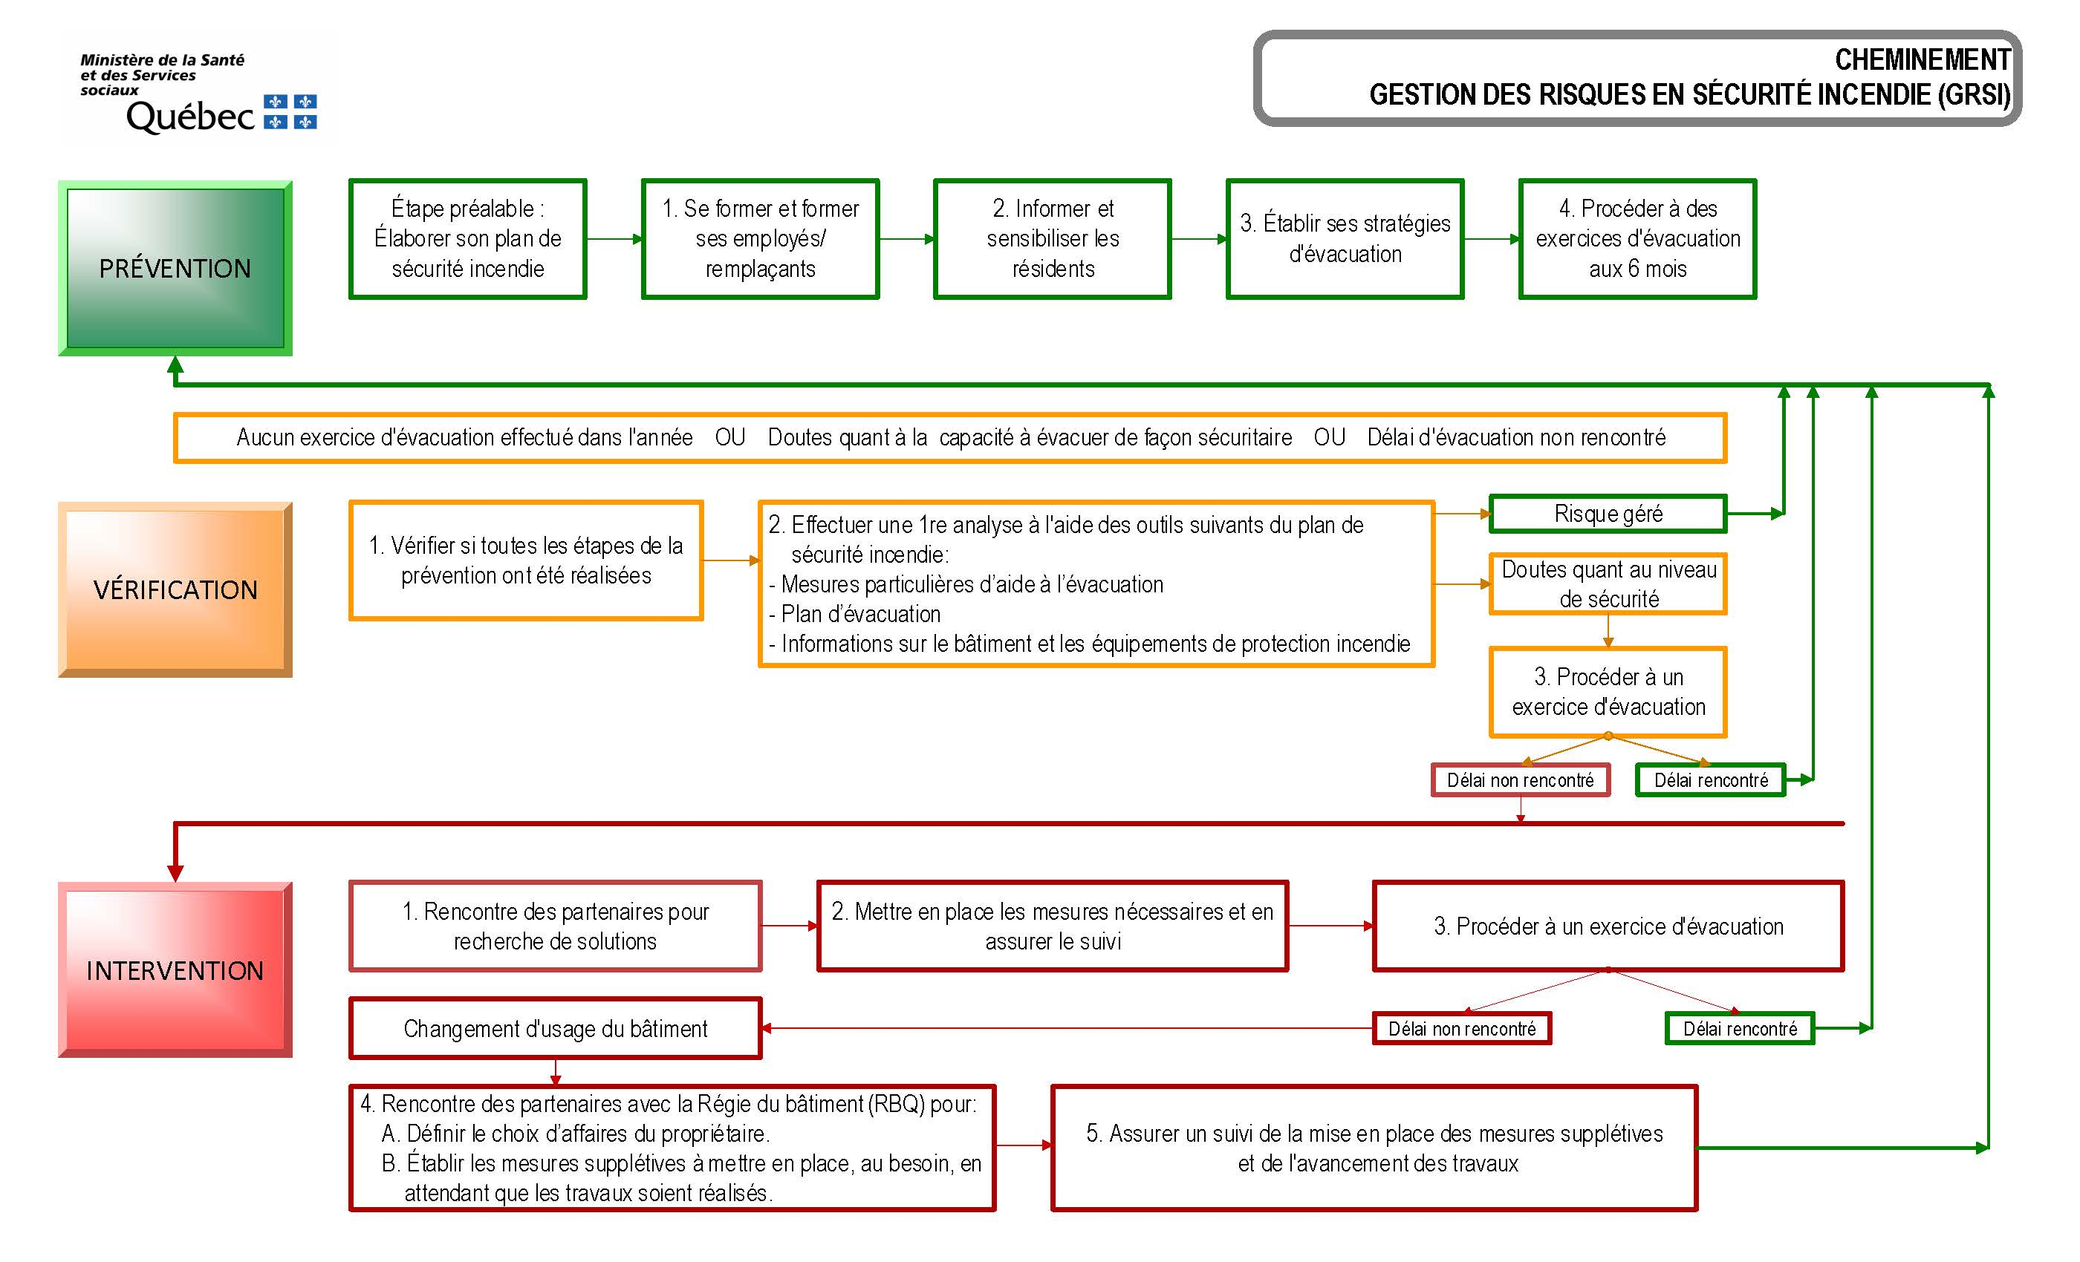
Cheminement de la GRSI

Slide 6
L’usager au bon endroit
Assurer un bon jumelage-pairage du résident avec la résidence en fonction des limitations à l’évacuation de ce dernier.
Soutenir la résidence avant l’arrivée du ou des résidents afin d’assurer un environnement adapté à une bonne gestion du risque en sécurité incendie.

Slide 7
Accueil des résidents
Inclure, dans le processus d’accueil des nouveaux résidents, une activité de sensibilisation en sécurité incendie :
  Trousse d’information (DVD);
  Site Internet www.prevenirlefeu.com.
Si la perte d’autonomie vient compromettre l’évacuation sécuritaire d’un résident, utiliser toutes les opportunités de départ afin de favoriser une relocalisation de la personne dans un environnement qui répond mieux à ses besoins (à l’interne ou dans une autre résidence).

Slide 8
Bâtiment
Combustibilité;
Compartimentation :
  Mur versus séparation coupe-feu;
  Verticale et horizontale;
Étages :
Nombre et niveau;
Issues :
  Nombre et proximité;
  Type et dimension.

Slide 9
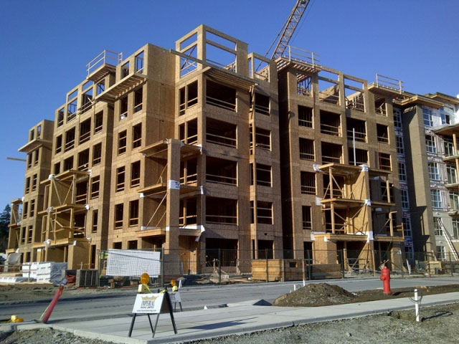
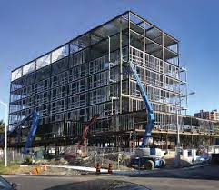
Combustibilité
Grands principes :
  Combustible : brûle et risque d’effondrement plus rapide.
  Incombustible : se déformera avec le temps.
Combustible
Incombustible

Slide 10
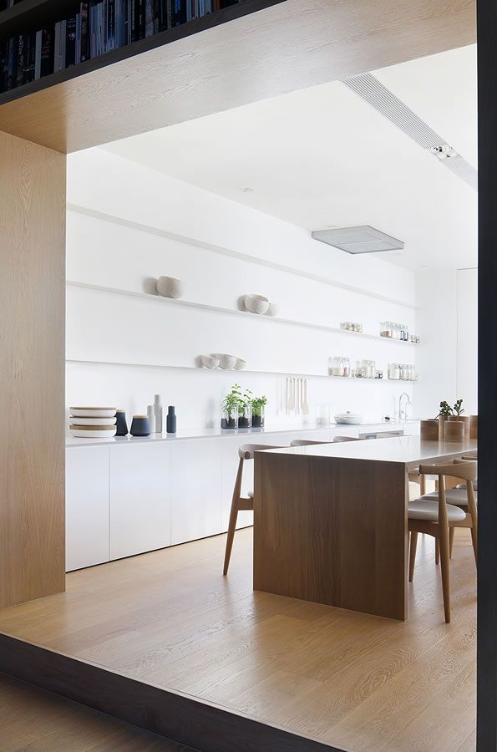
Compartimentation
Définition : Partie du bâtiment délimitée par des parois (cloisons) coupe-feu appropriés.
Grands principes :
  Chaque cloison (murs, plancher ou porte) ralentit
  la propagation de la flamme et de la fumée;
  Le feu double d’ampleur chaque minute;
  La fumée monte (attention aux retombées);
  Plus le compartiment est grand, moins vite
  il va se remplir;
  Plus le plafond est élevé, moins vite la fumée
  atteindra la personne.
Toutefois, plus la distance à parcourir pour se rendre en lieu sûr est grande, plus long est le temps avant d’être en sécurité.

Slide 11
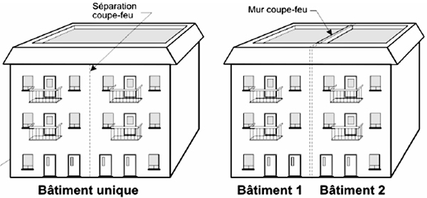
Compartimentation verticale
Sépare un étage en plus d’un secteur

Slide 12
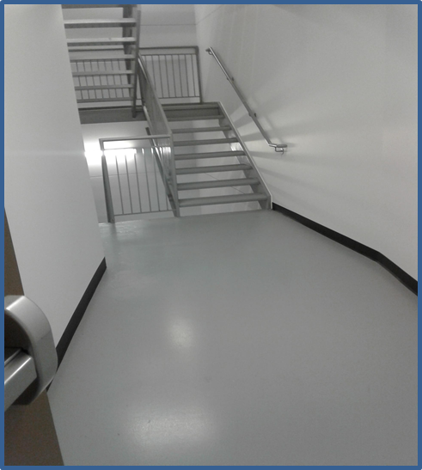
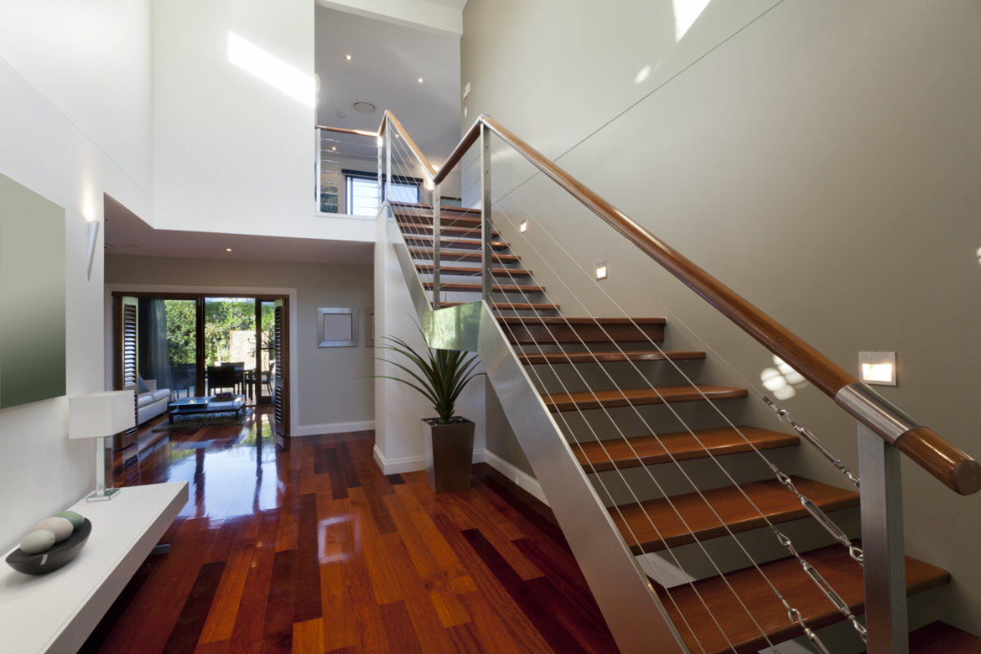
Compartimentation horizontale
Ralentit la propagation d’un étage à l’autre :
  cage d’escalier fermée;
  porte en haut ou en bas de l’escalier.

Slide 13
Compartimentation
Répartition de la clientèle :
  Éviter de concentrer toute la clientèle qui présente des limitations à l’évacuation dans un même compartiment du bâtiment.
    De nuit, le personnel est en nombre réduit;
    L’incendie qui débute dans un compartiment pourra être circonscrit pendant un moment dans ce compartiment avant d’atteindre les autres;
    Si tous les résidents sont localisés dans un même compartiment, le personnel ne sera pas en mesure de tous les évacuer vers un lieu temporairement sécuritaire dans un délai raisonnable.

Slide 14
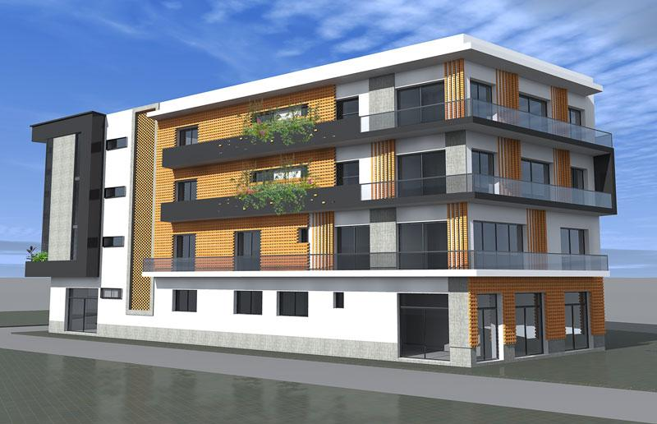
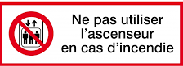
Étages
Nombre et niveau :
  On peut descendre une personne en utilisant la technique de transport avec drap (ou autre équipement), mais pas la monter.
  Plus cette personne est localisée sur un étage supérieur, plus long est le délai avant qu’elle soit en lieu sûr et que l’aidant puisse poursuivre l’évacuation des autres résidents.

Slide 15

Issues
Nombre et proximité :
  Plus longue est la distance à parcourir jusqu’à un lieu sécuritaire, plus le temps sera long pour l’aidant de sécuriser le résident et moins de temps il aura pour s’occuper des autres.

Slide 16
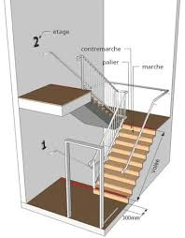

Cage d’escalier d’issue
Dimension et sortie extérieure :
  Le palier de la cage d’escalier doit être suffisamment grand pour accueillir les personnes qui ne peuvent descendre seules;
  En l’absence d’une sortie accessible directement dans la cage d’escalier, on doit retourner dans une partie du bâtiment dont la sortie pourrait être compromise.

Slide 17
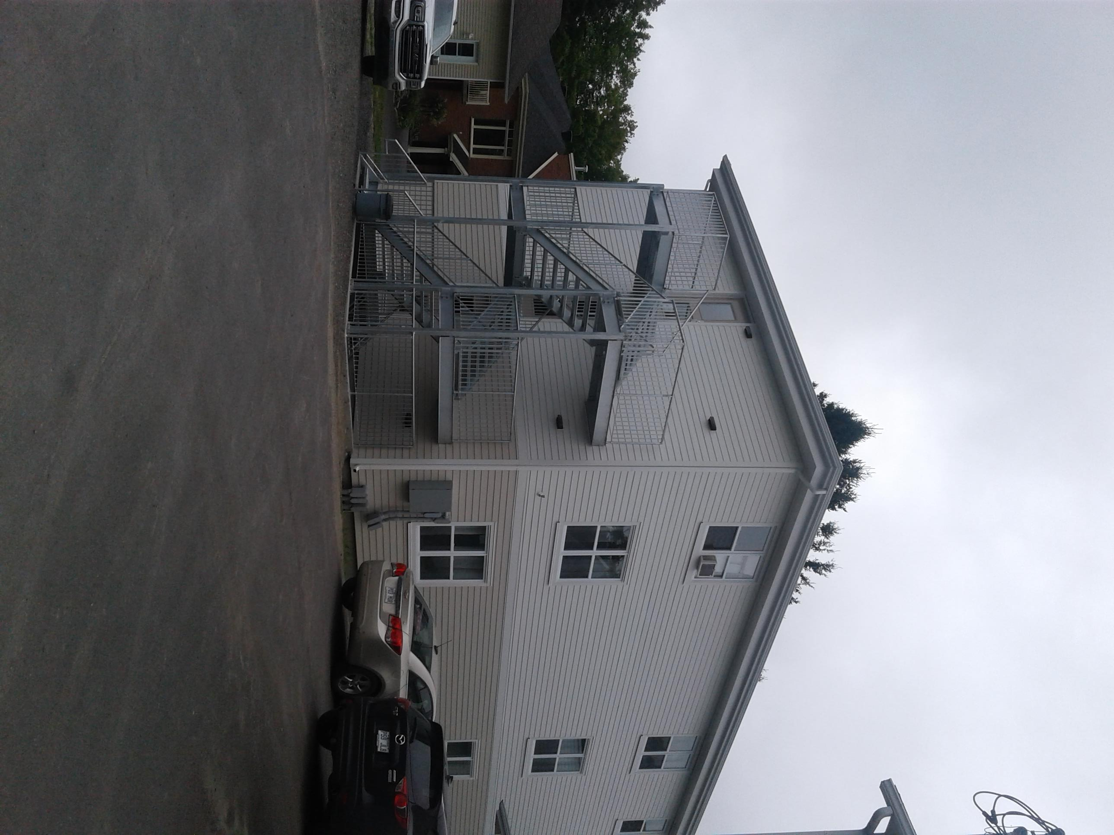
Issues (suite)
Sortie extérieure menant au sol et à une voie de circulation :
  L’extérieur demeure le lieu plus sécuritaire en incendie;
  Le balcon peut s’avérer être un piège s’il ne mène pas au sol (délai d’intervention trop long)
  Le balcon combustible doit être protégé.
Grands principes :
  Le verre éclate sous l’action de la chaleur;
  La flamme monte.
Balcon protégé :
  Pas de fenêtre sous le balcon;
  Sinon, prévoir une fenêtre en verre broché
  ou laminé;
  Sinon, un matériel incombustible doit protéger le dessous du balcon.

Slide 18
Réglementation du bâtiment
Toutes les RPA sont assujetties à la réglementation du bâtiment;
Toutes les RTF ainsi que les RI de 9 résidents et moins ne sont pas assujetties à la réglementation provinciale, mais assujetties à celle municipale;
Les autres RI sont assujetties si :
  possèdent 10 chambres et plus;
  plus de 2 étages et plus de 8 logements.

Slide 19
Équipements de protection incendie
Détection :
  Avertisseurs;
  Détecteurs;
Système d’alarme :
  Signal simple;
  Signal double;
  Avertisseur sonore et visuel;
Système de gicleurs;
Extincteur portatif;
Ascenseur pompier.

Slide 20
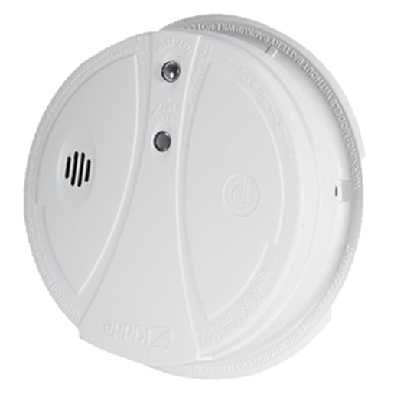
Détection - Avertisseur
Appareil qui émet un signal sonore seulement dans la pièce où il est installé.
  Les avertisseurs de fumée peuvent être reliés de manière à ce que le déclenchement de l’un déclenche tous les autres.

Slide 21
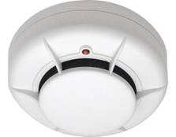
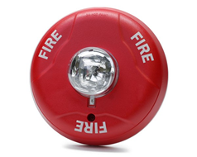
Détection - Détecteur
Appareil qui envoie un signal à un panneau de contrôle qui déclenche une alarme dans tout le bâtiment :
  Dans les pièces, il permet de réagir dès le début de l’incendie;
  Dans les corridors, il avertit les usagers une fois que la fumée est dans le corridor;
  On n’installe pas de détecteur de fumée dans un logement (déclenche l’alarme générale lors de la cuisson);
  Il existe des détecteurs de chaleur qui se déclenchent sous l’action de la chaleur et non de la fumée (moins sensibles).

Slide 22
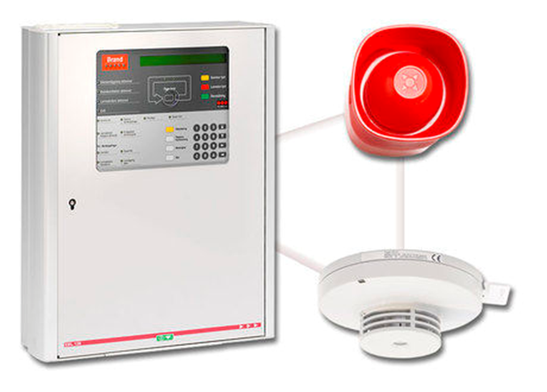
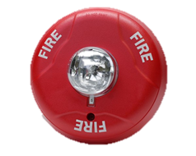
Système d’alarme incendie
Trois composantes
Avertisseur sonore
Panneau de contrôle
Détecteur de fumée ou de chaleur

Slide 23
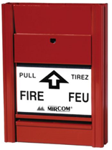
Système d’alarme
Signal simple (plus rapidement avisé) :
  Sonne sur détection de fumée ou de chaleur.
Signal double :
  Sonne seulement au panneau en premier lieu (pré-alerte);
  Une personne doit être présente au panneau en tout temps pour déclencher la procédure de vérification, de validation ou pour passer en alarme générale, au besoin (cela permet d’éviter une évacuation si l’alarme n’est pas fondée);
  Sonne en alarme générale après 5 min de délai maximum;
  Peut être déclenché avant, manuellement, avec une clé que l’on actionne au panneau ou sur une station manuelle;
  Brigade de 3 personnes obligatoire.

Slide 24
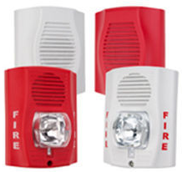
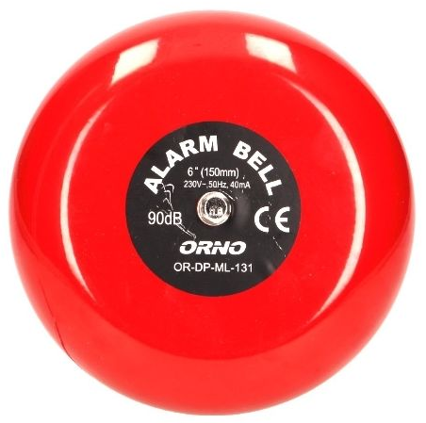
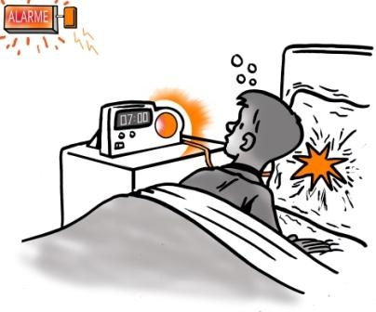
Système d’alarme (suite)
Avertisseur sonore, vibratoire ou visuel

Slide 25
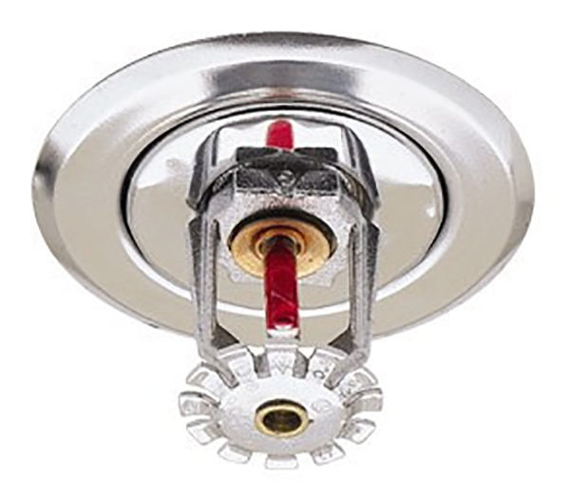

Système de gicleurs
Permet de circonscrire un début d’incendie à sa pièce d’origine.
Note importante : la tête du gicleur ne laisse échapper l’eau que lorsque l’ampoule a fondu par l’action de la chaleur.
Tête de gicleur standard
Tête de gicleur en action
Ampoule

Slide 26
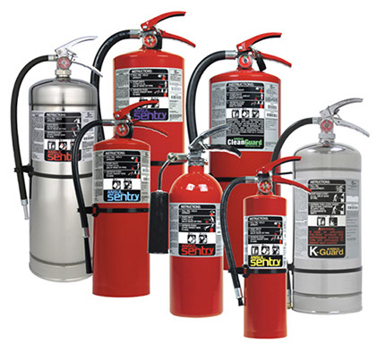
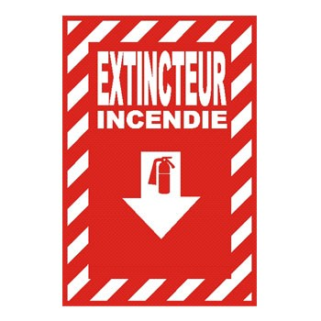
Extincteur portatif
Permet de maîtriser un début d’incendie lorsque la flamme n’atteint pas plus de 1 m (3 pi) de hauteur.

Slide 27
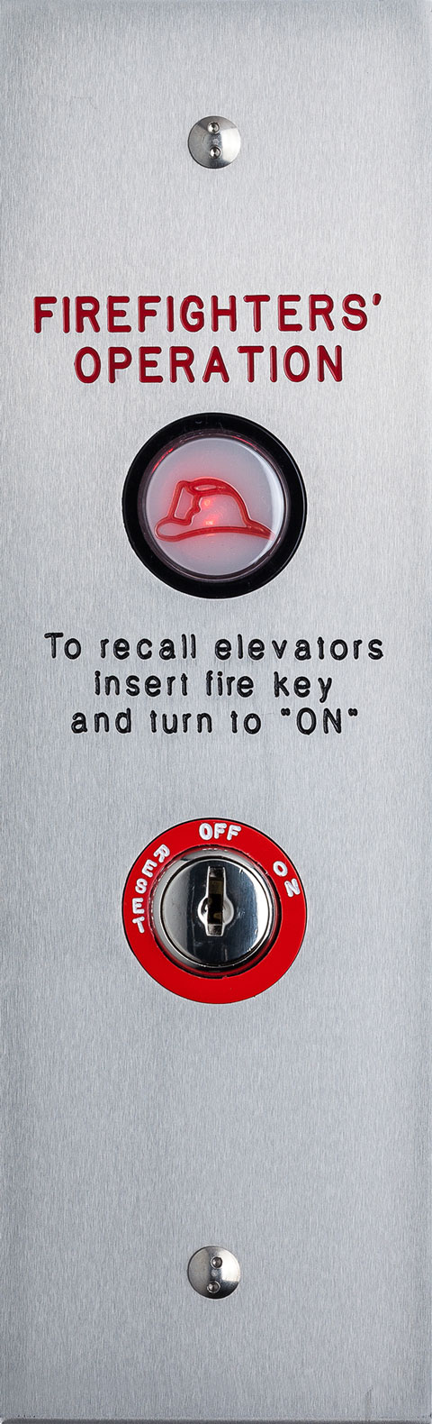
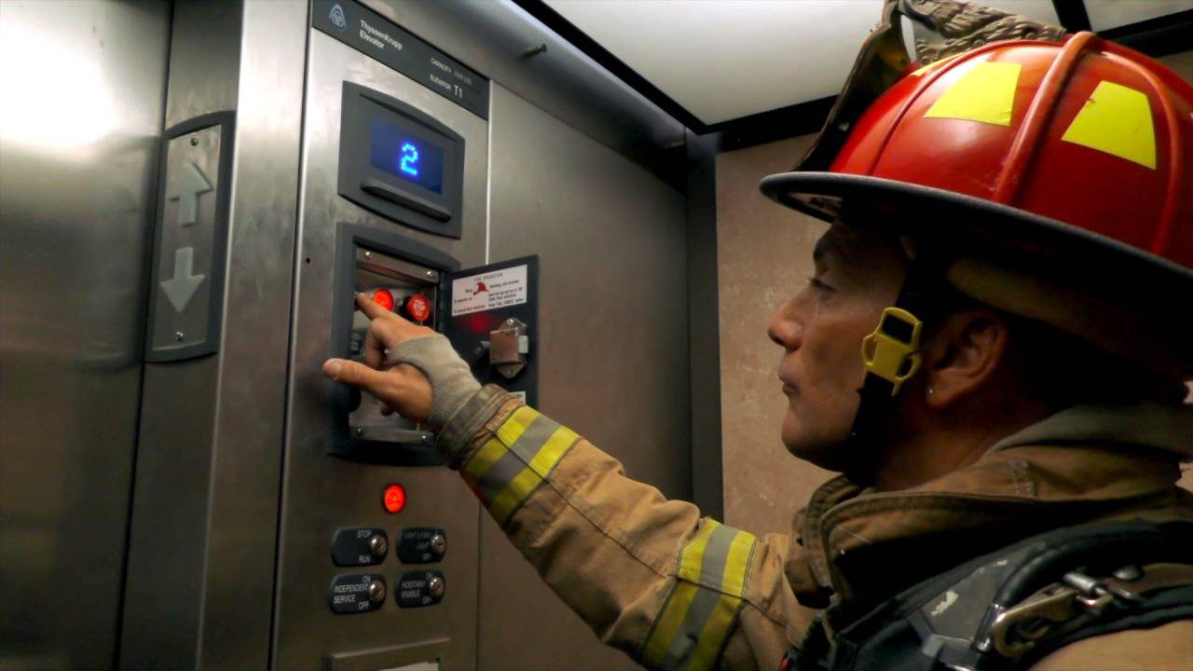
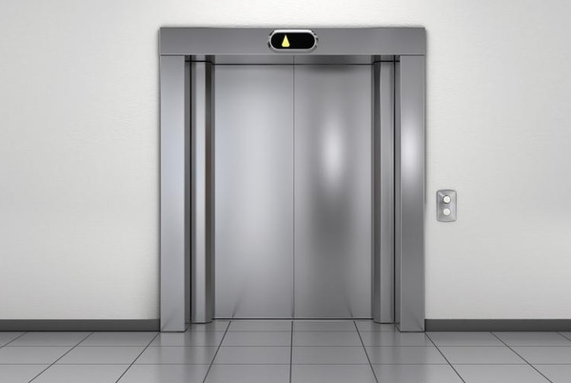
Ascenseur pompier
Ne peut être utilisé que par les pompiers lorsque ces derniers sont certains qu’aucun danger n’est présent.

Slide 28
Équipements d’aide à l’évacuation
Aide pour se lever et se transférer;
Aide pour se mobiliser ou déplacement lent;
Aide de plus d’une personne pour descendre;
Aide à l’audition;
Aide à l’orientation;
Autres.

Slide 29
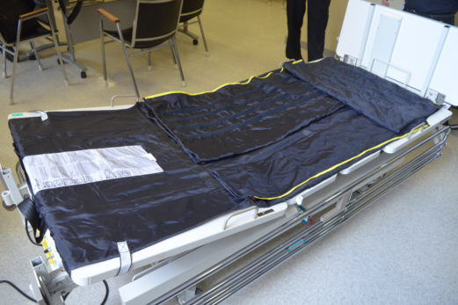
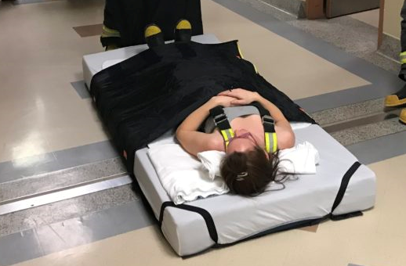
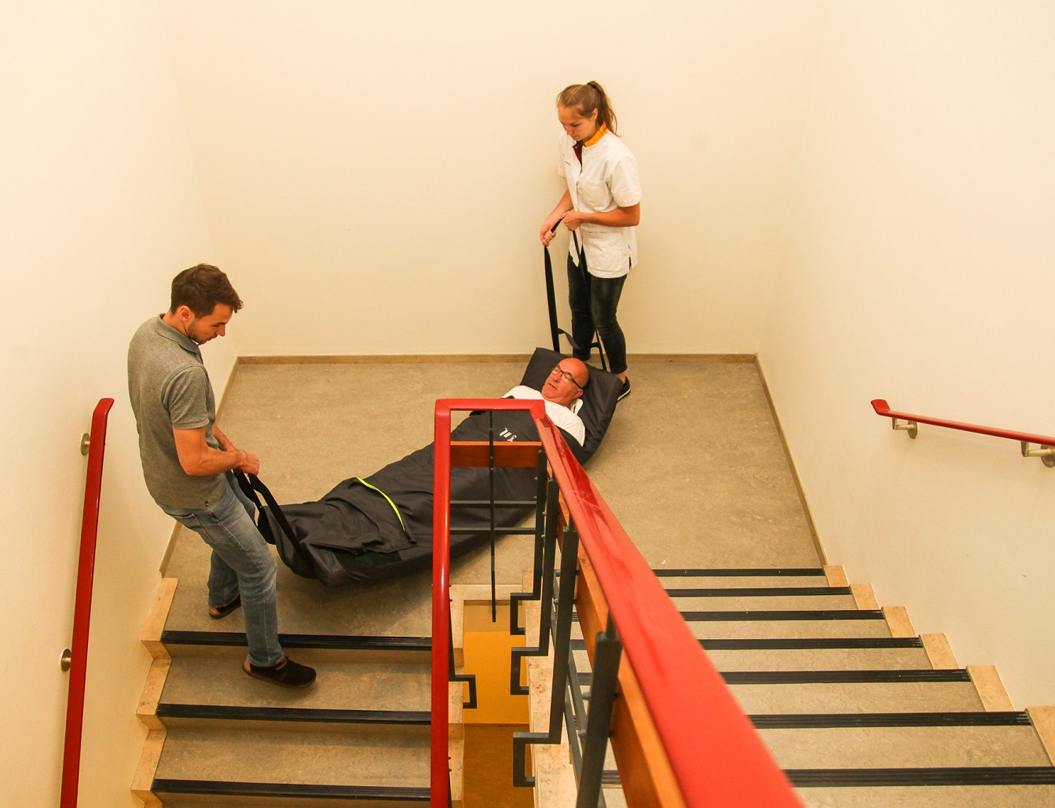
Aide pour se lever et se transférer
Toile d’évacuation

Slide 30
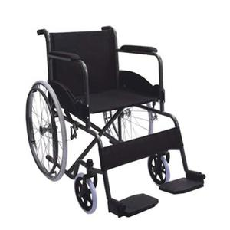
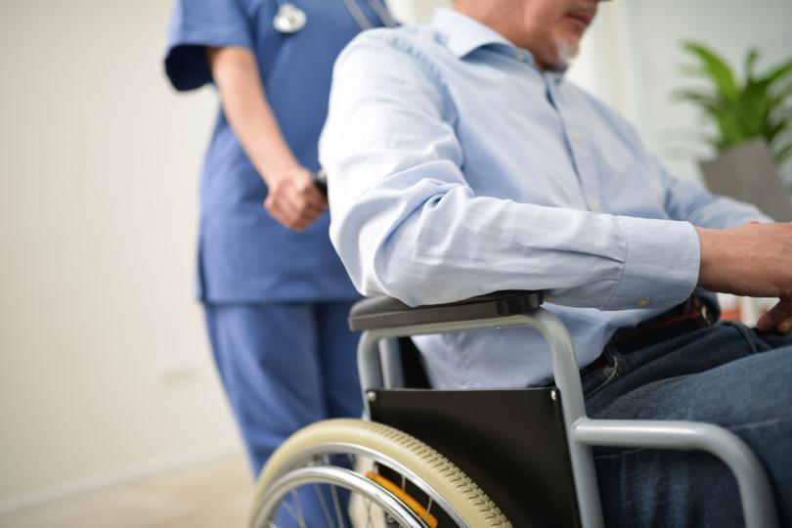
Aide pour se mobiliser ou déplacement lent
Fauteuil roulant à proximité

Slide 31
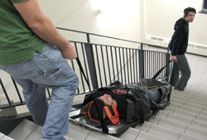
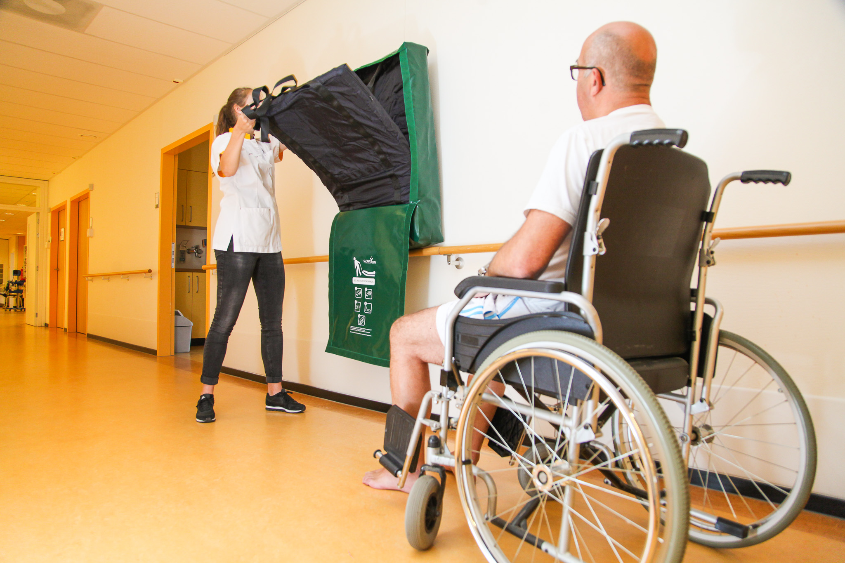
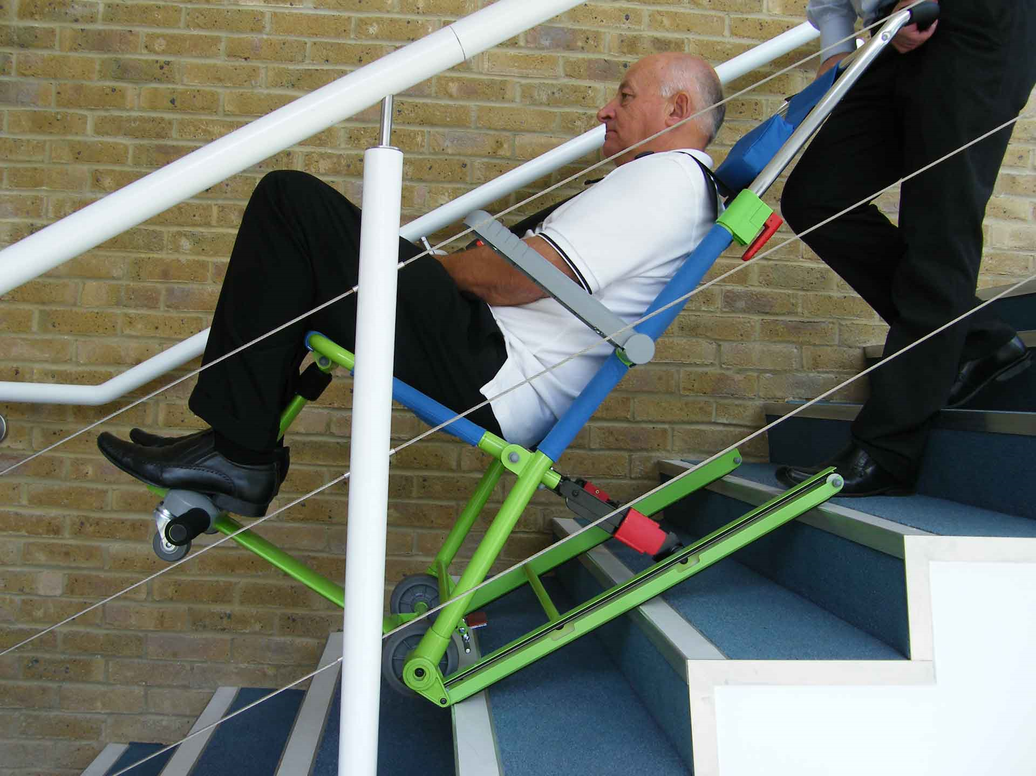
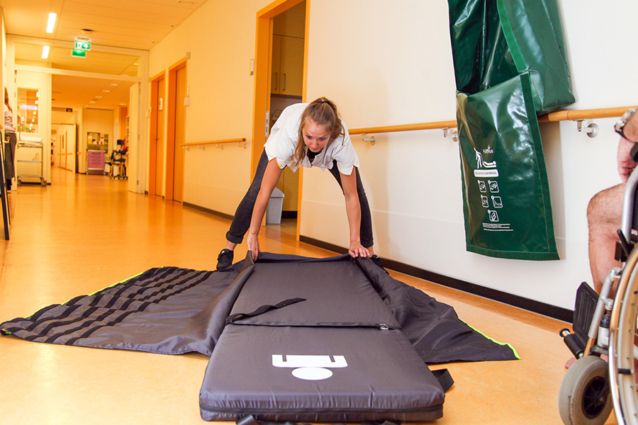
Aide de plus d’une personne pour descendre
Matelas, civière ou chaise d’évacuation

Slide 32
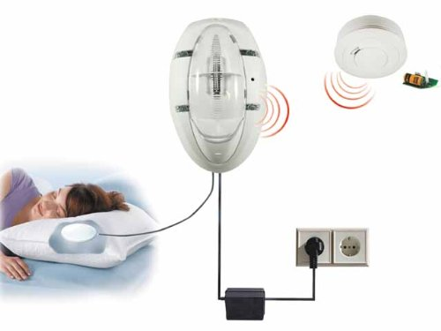
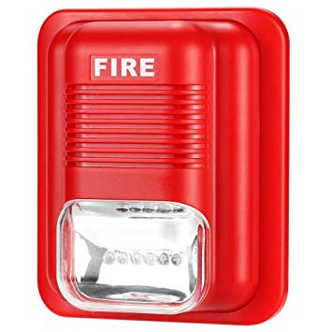
Aide à l’audition *
Coussin ou pastille vibrants, stroboscope
Stroboscope
Pastille vibrante
* Peut être couvert par la Régie de l’assurance maladie du Québec avec prescription

Slide 33
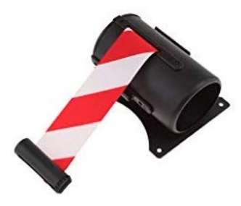
Aide à l’orientation
Ruban de circulation
Panneau sur pentures

Slide 34
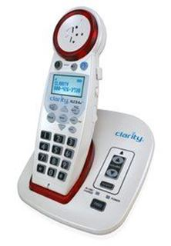
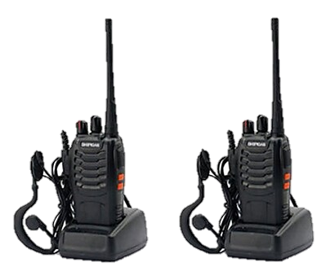
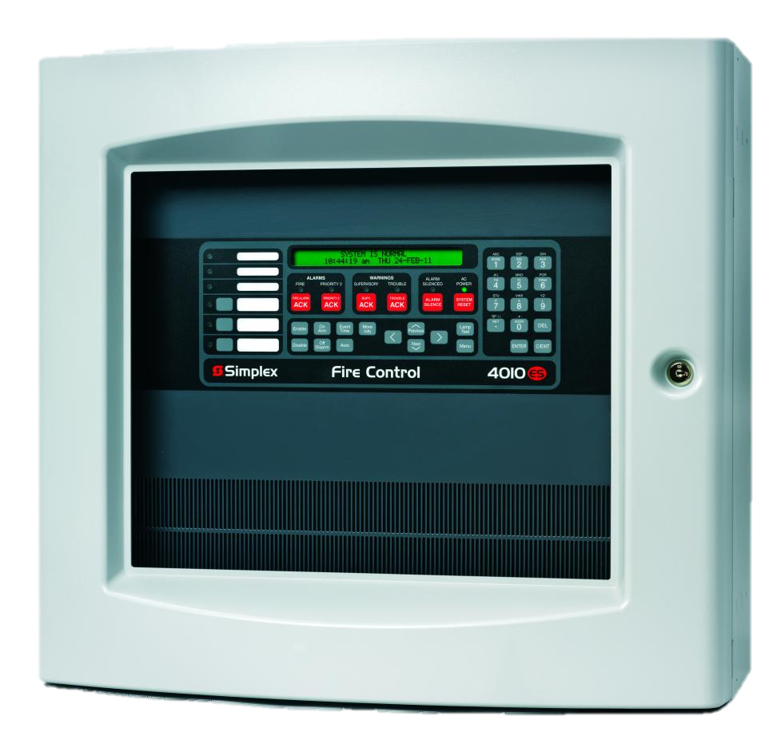
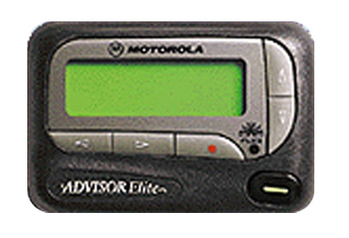
Autres
Walkies Talkies
Système de téléphone sans-fil
Panneau annonciateur (alarme incendie)
Paget numérique

Slide 35
Intervention en situation d’urgence
Localisation de la résidence :
  Distance de la caserne;
  Proximité d’autres installations et niveau de dangerosité.
Intervention du SSI :
  Pompiers en présence 24/7 ou volontaires;
  Force de frappe;
  Entraide;
  Équipements disponibles.
Accessibilité au bâtiment :
  Largeur des voies de circulation;
  Nombre de façades accessibles;
  Hauteur du bâtiment.

Slide 36
Localisation de la résidence
Distance de la caserne :
  Évaluer si l’aide des pompiers pourra être mise à contribution pour évacuer :
    Résidence unifamiliale non giclée : évacuation en 3 min;
    Résidence unifamiliale giclée : évacuation en 5 min;
    Résidence autre non giclée : évacuation en 8 min;
    Résidence incombustible et giclée : évacuation en 8 min pour traverser 2 compartiments.
Proximité d’autres installations et niveau de dangerosité :
  Certaines résidences sont annexées à des commerces (contiguë ou dans le même bâtiment);
  La proximité d’industrie ou de garage augmente le risque de devoir évacuer la résidence si un incendie s’y déclare.

Slide 37
Intervention du SSI
Pompiers en présence 24/7 ou volontaires :
  Force de frappe : le nombre de pompiers appelés et le temps qu’ils prennent à se rendre sur les lieux varient selon la municipalité.
Entraide :
  Le MSP encourage les municipalités à conclure des ententes d’entraide automatique entre elles selon le niveau de risque associé au bâtiment.
    RPA (Risque très élevé)
    RI-RTF (Risque variable selon les municipalités) :
      En travaux d’harmonisation;
      Devrait varier selon la limitation à l’évacuation de la clientèle qui y réside et non selon la municipalité.
Équipements disponibles :
  Camion-échelle, entre autres.

Slide 38
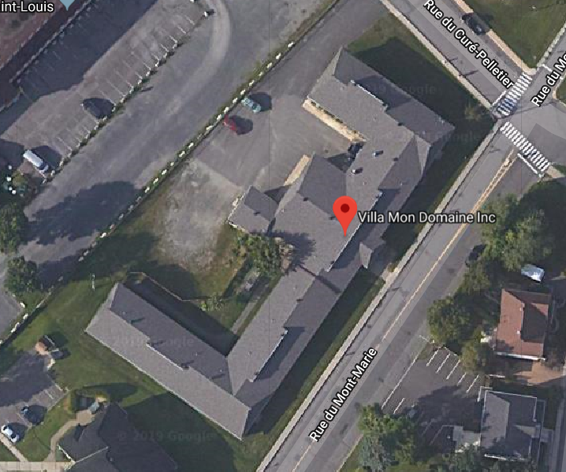
Accessibilité au bâtiment
Largeur des voies de circulation automobile :
  Angle de rotation des camions;
  Encombrement (stationnement de voitures, aménagement paysager, conteneurs, etc.).
Nombre de façades accessibles avec camion et hauteur du bâtiment :
  Accès extérieur pour combattre l’incendie;
  Accès aux balcons pour sauvetage.

Slide 39
N’hésitez surtout pas à travailler en collaboration avec le service de sécurité incendie (SSI) local ou la municipalité régionale de comté (MRC)

Slide 40

Merci pour votre attention!

